Slide 1
LĨNH VỰC PHÁT TRIỂN NHẬN THỨC
Đề tài : Cô bán hàng
Lứa tuổi: Mẫu giáo bé
Năm học: 2024- 2025

Slide 2
Cô và trẻ đọc bài thơ:
“ Bé làm bao nhiêu nghề”

Slide 3
Cô bán hàng quần áo .

Slide 4
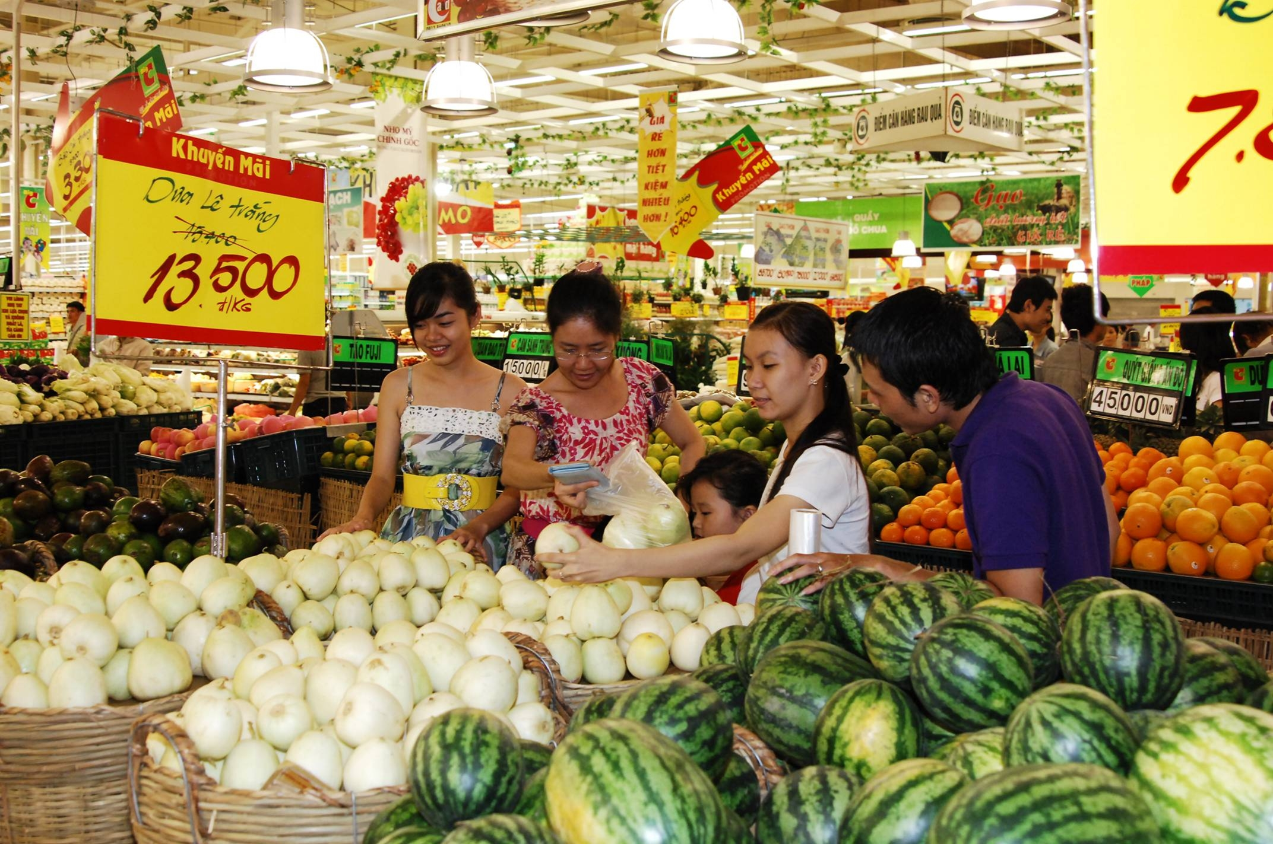
Cô bán hàng hoa quả.

Slide 5
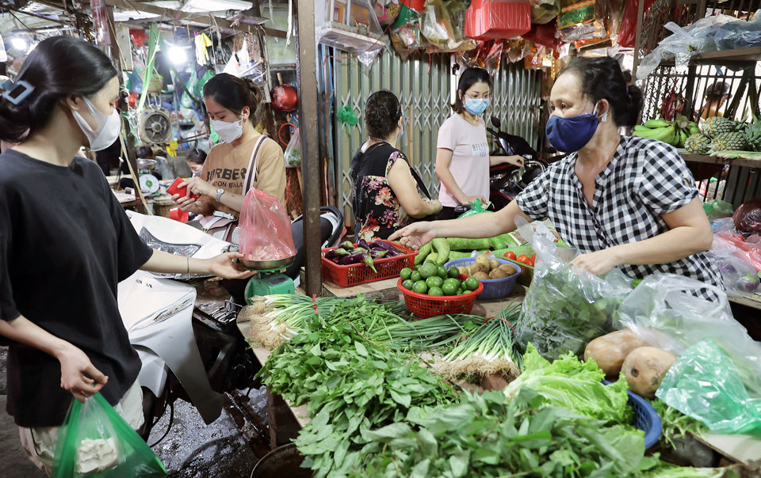
Cô bán hàng rau- củ- quả .

Slide 6
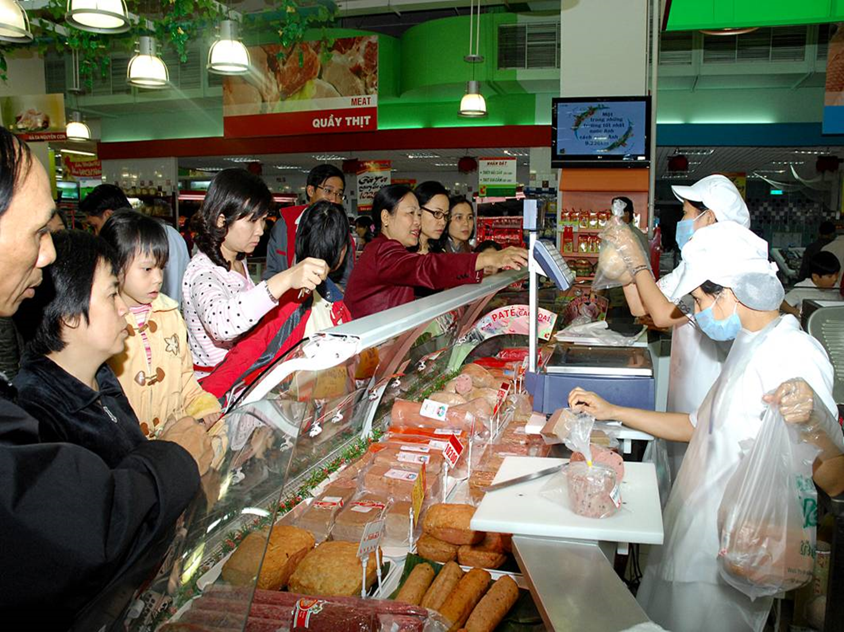
Cô bán hàng thực phẩm .

Slide 7
Mở rộng các nghề
trong xã hội

Slide 8
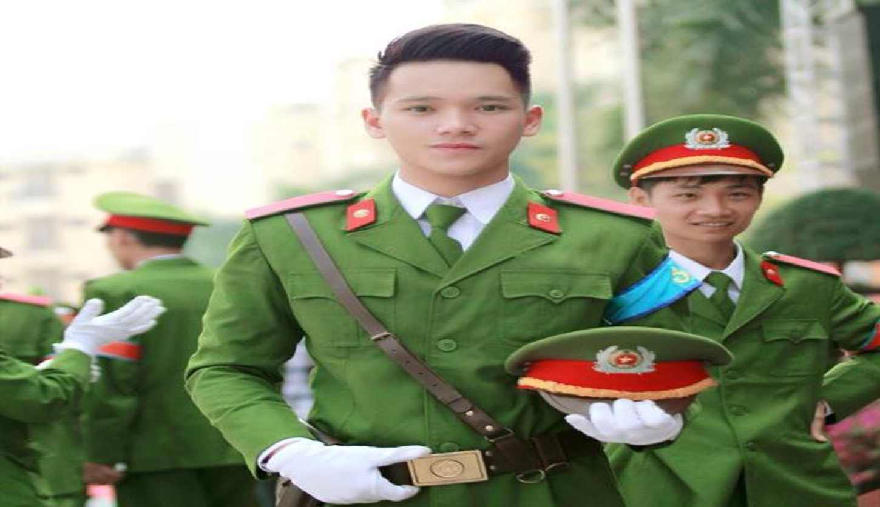
Công an
Bác sĩ

Slide 9
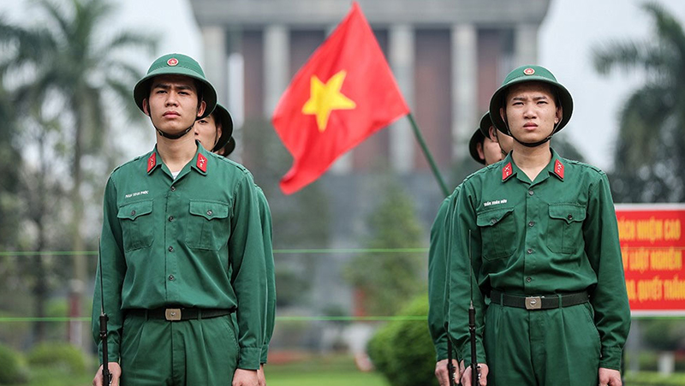
Giáo viên
Bộ đội

Slide 10
Kết Thúc : Cô và trẻ hát bài :
“ Cháu yêu cô thợ dệt ”

Slide 11
Giờ học kết thúc :
Cảm ơn các con và hẹn gặp lại

